Slide 1
Анализ перевозок куриных яиц во Владимирской области и схожих регионах
Выполнил:
Парахин Кирилл Валерьевич,
ПРИм-124

Slide 2
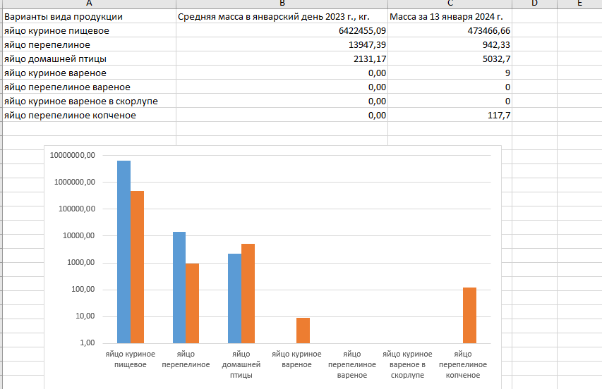
Сначала провел исследование массы каждого перевезенного вида яичной продукции – с большим отрывом лидирует «яйцо куриное пищевое» – поэтому его и использую для исследования

Slide 3
Был произведен анализ по транзакциям куриных яиц – за каждый средний день месяца 2023 года (с прогнозом на декабрь) – и добавочный день 13 января 2024 года – во Владимирской области – с пересчетом на душу населения

Slide 4
По аналогии проанализированы тренды перевозки куриных яиц в областях со схожей численностью населеления

Slide 5
Также для данных 4 регионов: Владимирской, Белгородской, Тульской областей и Удмуртской республики произвел анализ распределения перевозок объема яиц – в абсолютной мере (в кг.) и в пересчете на душу населения региона

Slide 6
Из этого всего можно сделать вывод – что тренды перевозок куриных яиц во Владимирской области достаточно схожи с регионами со схожей численностью населения – но в Удмуртской республике результаты более высокие И у каждого региона в выделенный для анализа день 13 января 2024 года очень сильно меняется тренд в сравнении с 2023 годом – что может говорить о нестабильной ситуации на торговом рынке – и изменении экономической обстановки в российском сельско-хозяйственном секторе

